Slide 1
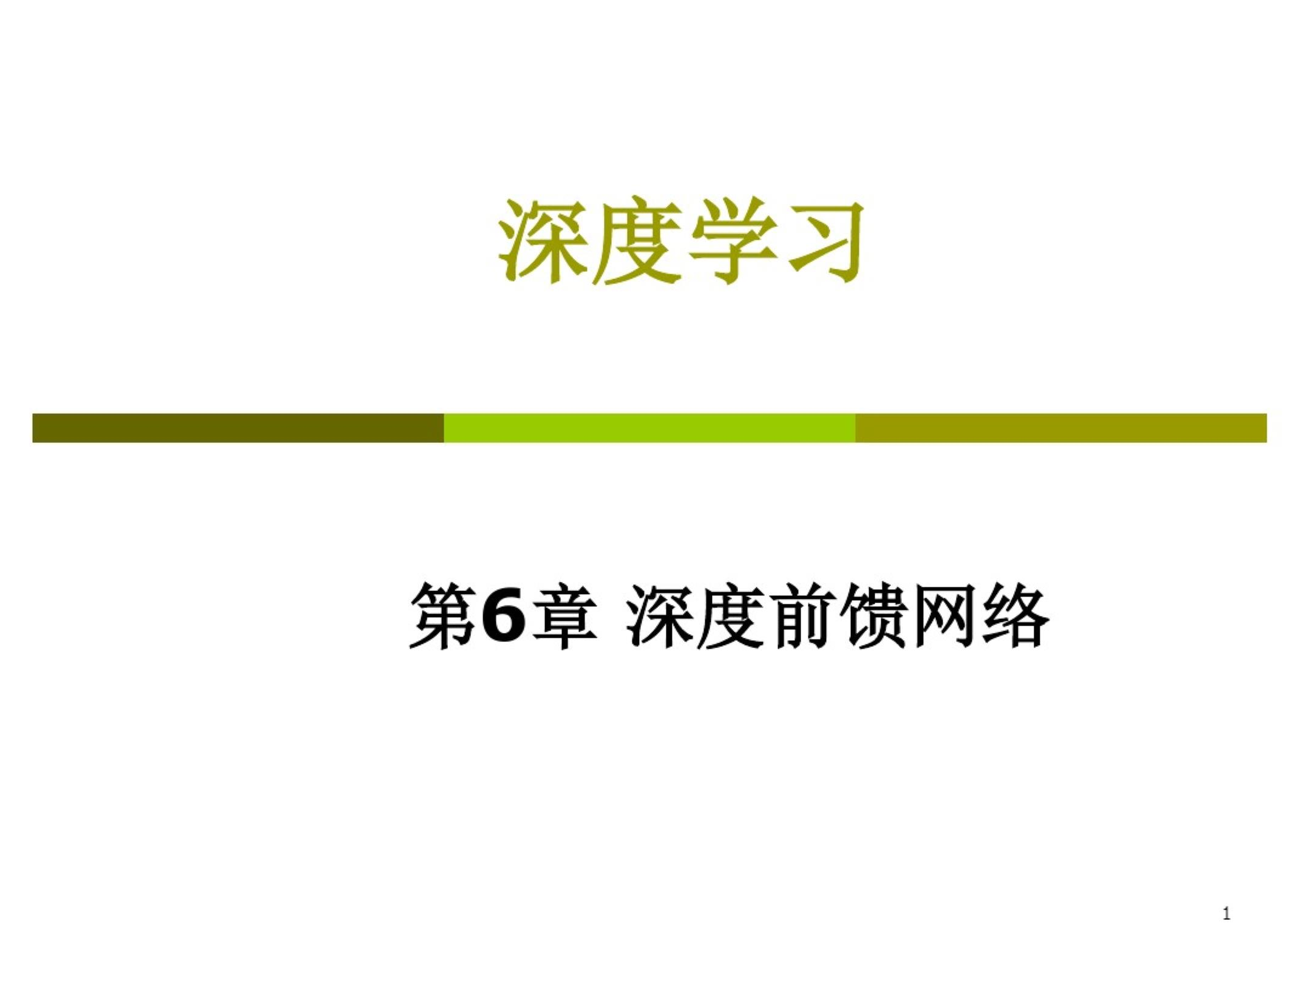

Slide 2
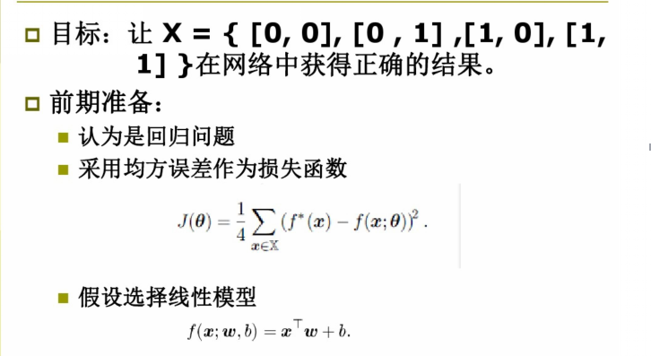
6.1 以学习异或XOR为例

Slide 3
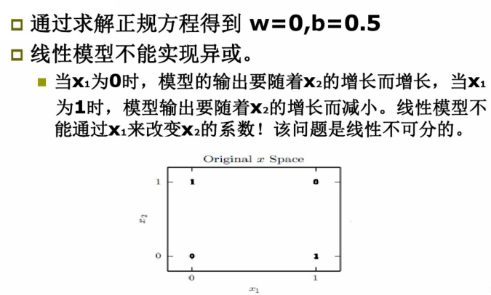
6.1以学习异或XOR为例

Slide 4
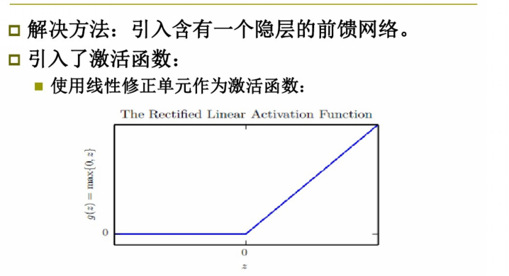
6.1以学习异或XOR为例

Slide 5
现在给出XOR问题的一个解，令
y
w
h
W
xX

Slide 6
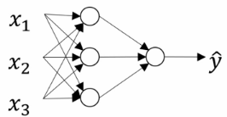
6.2 层级结构
输入层
输出层
隐层
输入层：只能有一层，一般是多维数据，如此例中是包含三个特征的数据类型。
隐层：隐层是作为数据特征提取的层，常常有多层，隐层中包含激活函数。此例为单隐层
输出层：神经网络的最后一层，作为结果输出。

Slide 7
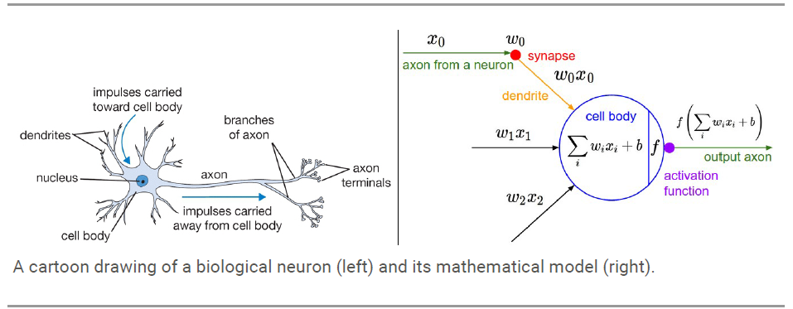
6.2 隐层单元
隐层中最重要的是激活函数

Slide 8
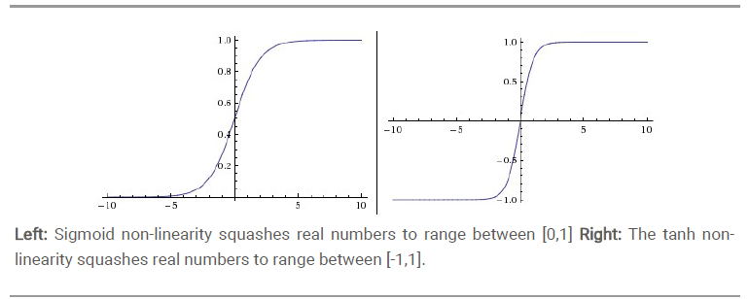


6.2 神经网络的隐层单元
Sigmoid

Slide 9
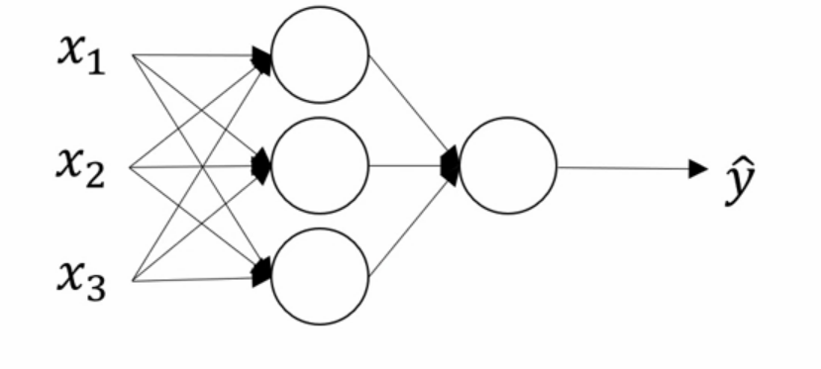
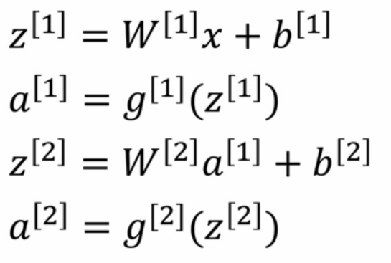

激活函数
为什么使用非线性的激活函数？
$$\begin{matrix}z^{\left[2\right]}=W^{\left[2\right]}z^{\left[1\right]}+b^{\left[2\right]} \\ =W^{\left[2\right]}(W^{\left[1\right]}x+b^{\left[1\right]})+b^{\left[2\right]} \\ \left.=(W^{\left[2\right]}W^{\left[1\right]})x+(W^{\left[2\right]}b^{\left[1\right]}+b^{\left[2\right]}\right) \\ =W^{′}x+b^{′}\end{matrix}$$
不使用非线性激活函数
所以，若不使用非线性激活函数，神经网络会退化为一般的线性回归网络，还只是线性组合。

Slide 10
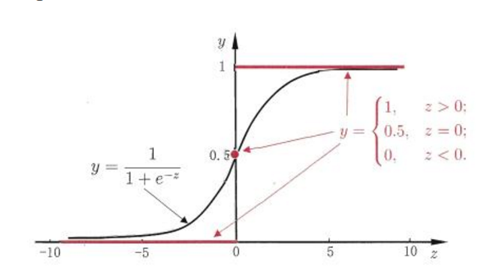
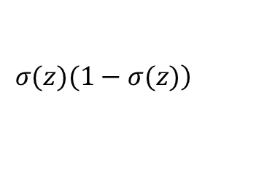
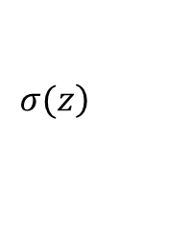
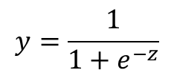
神经网络中的激活函数
$$\left.σ(z\right)$$
$$y=\frac{1}{1+e^{−z}}$$
$$\left.σ(z)(1−σ(z)\right)$$
①sigmoid函数
我们之前一直使用sigmoid作为激活函数，其形式为 = 其取值在0-1之间，且连续可导，其导数为 计算方便。但我们看到在z远离0的区域，其梯度很小，在这样的情况下，做梯度下降时，其效率会很低。因此目前sigmoid已不常用做激活函数

Slide 11
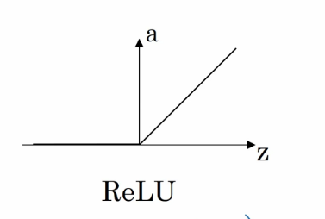
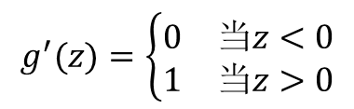
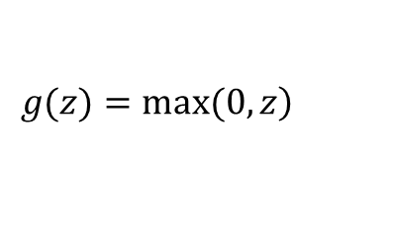
激活函数
$$\left.g(z)=max(0,z\right)$$
$$g^{′}(z)=\left\{\begin{matrix}0 & 当z<0 \\ 1 & 当z>0\end{matrix}\right.$$
②ReLu
ReLu的形式为：
其导数为：
可看出，ReLu解决了当z>>0时，梯度低的问题，但是当z<0时，此时梯度为0。未解决此问题， 研究者提出了LeakyReLU。但ReLu还是常用的激活函数

Slide 12
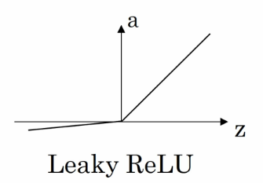
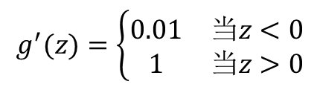
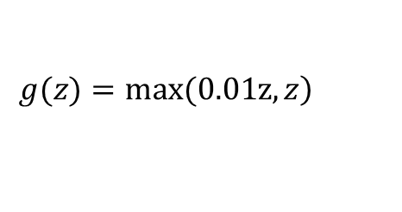
激活函数
$$\left.g(z)=max(0.01z,z\right)$$
$$g^{′}(z)=\left\{\begin{matrix}0.01 & 当z<0 \\ 1 & 当z>0\end{matrix}\right.$$
③Leaky ReLU
Leaky ReLu的形式为：
其导数为：
可看出，Leaky ReLu即解决了当z>>0时，梯度低的问题，当z<0时，此时梯度为0.01。

Slide 13
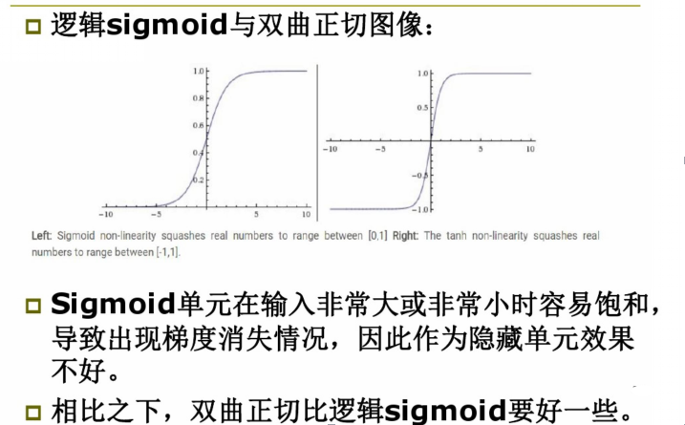
Sigmoid与tanh联系

Slide 14
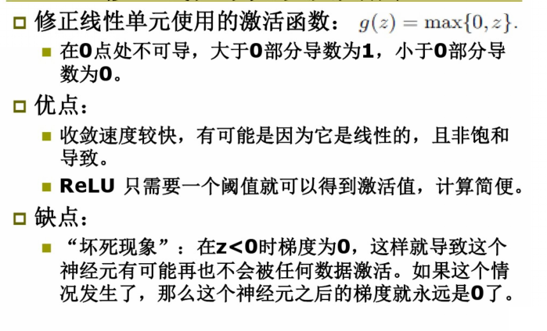
RELU修正线性单元

Slide 15
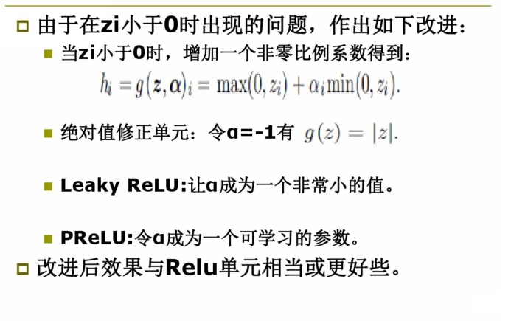
RELU修正线性单元

Slide 16
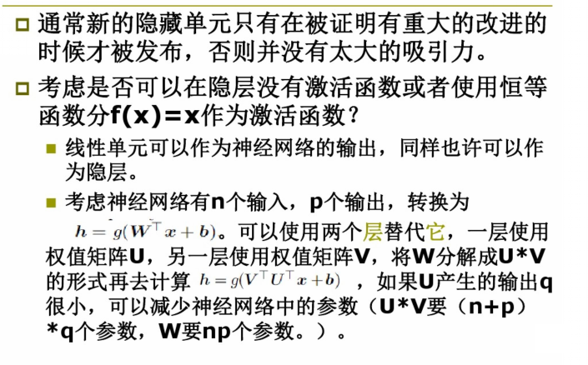
其他隐藏单元

Slide 17
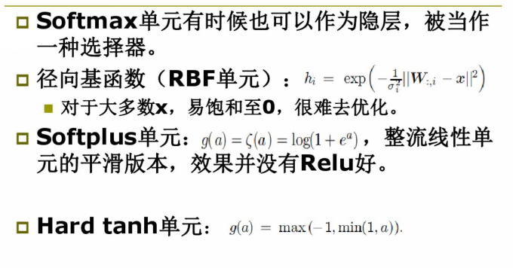
其他隐藏单元

Slide 18
其他隐藏单元

Slide 19
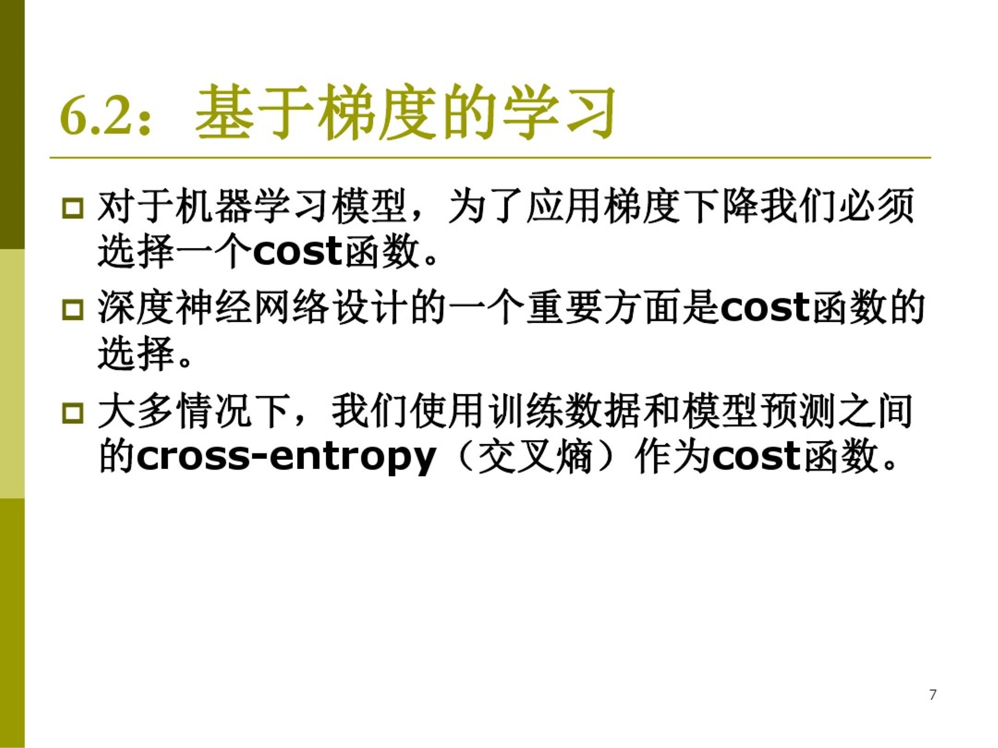
6.3

Slide 20
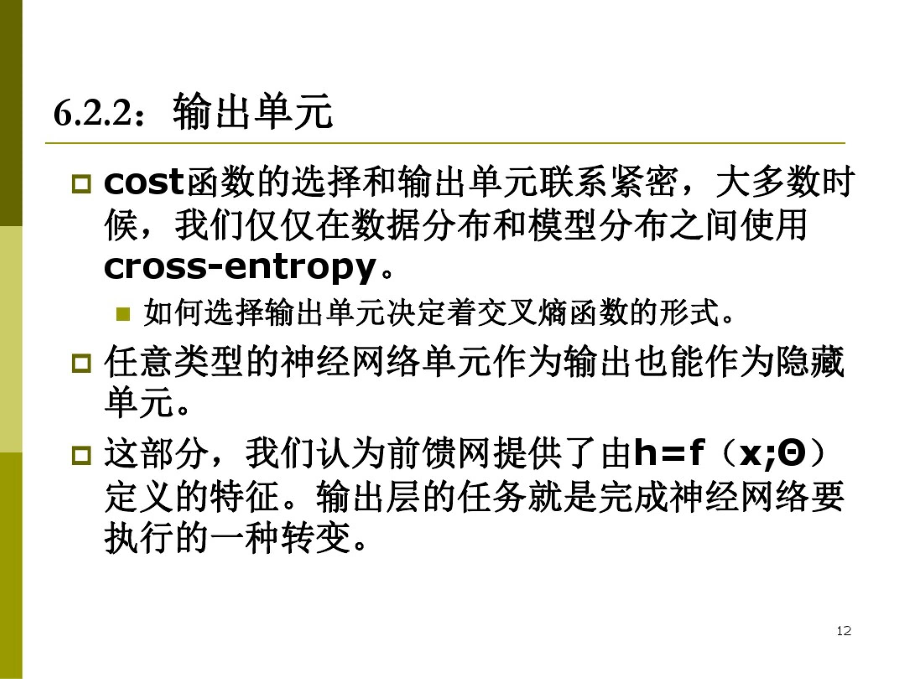
6.33

Slide 21
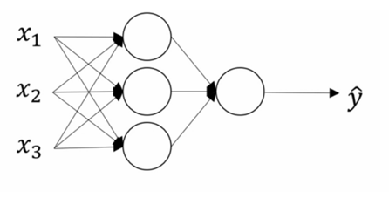




6.4反向传播
$$\left(x_{i},y_{i}\right)$$
=a
$$\hat{y}$$
通过反向传播，我们想要的是通过降低损失函数L(a,y),来更新神经
网络中的权重，以上图的单隐层神经网络为例，我们想要重复进行以下操作：
计算：
$$\begin{matrix}dW^{\left[1\right]}=\frac{∂L}{∂W^{\left[1\right]}} \\ db^{\left[1\right]}=\frac{∂L}{∂b^{\left[1\right]}} \\ dW^{\left[2\right]}=\frac{∂L}{∂W^{\left[2\right]}} \\ db^{\left[2\right]}=\frac{∂L}{∂b^{\left[2\right]}}\end{matrix}$$
$$\begin{matrix}W^{\left[1\right]}=W^{\left[1\right]}−αdW^{\left[1\right]} \\ b^{\left[1\right]}=b^{\left[1\right]}−αdb^{\left[1\right]} \\ W^{\left[2\right]}=W^{\left[2\right]}−αdW^{\left[2\right]} \\ b^{\left[2\right]}=b^{\left[2\right]}−αdb^{\left[2\right]}\end{matrix}$$
更新：

Slide 22
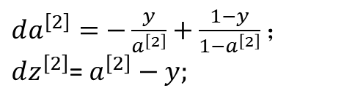
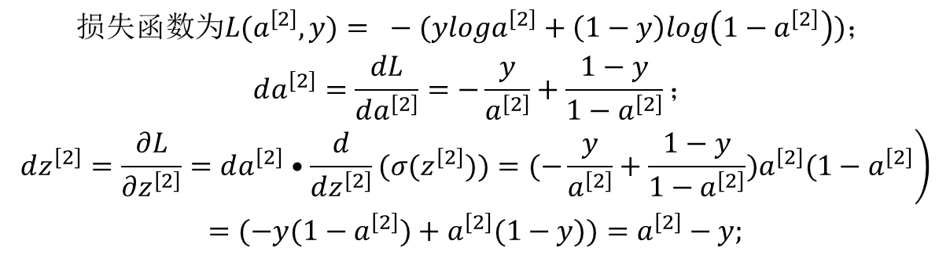

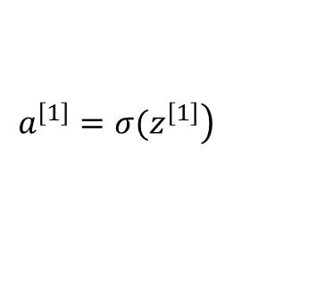

6.4 反向传播
$z[1]{\text{=}\text{w}}^{\left[1\right]}x$+ $b^{\left[1\right]}$
$$\left.a^{\left[1\right]}=σ(z^{\left[1\right]}\right)$$
$$\begin{matrix}损失函数为L(a^{\left[2\right]},y)= −(yloga^{\left[2\right]}+\left(1−y\right)log\left(1−a^{\left[2\right]}\right))； \\ da^{\left[2\right]}=\frac{dL}{da^{\left[2\right]}}=−\frac{y}{a^{\left[2\right]}}+\frac{1−y}{1−a^{\left[2\right]}}； \\ \left.dz^{\left[2\right]}=\frac{∂L}{∂z^{\left[2\right]}}=da^{\left[2\right]}•\frac{d}{dz^{\left[2\right]}}(σ(z^{\left[2\right]}))=(−\frac{y}{a^{\left[2\right]}}+\frac{1−y}{1−a^{\left[2\right]}})a^{\left[2\right]}(1−a^{\left[2\right]}\right) \\ =(−y(1−a^{\left[2\right]})+a^{\left[2\right]}(1−y))=a^{\left[2\right]}−y;\end{matrix}$$
以sigmoid为激活函数为例：
前向传播过程：
$z^{\left[2\right]}=w^{\left[2\right]}a^{\left[1\right]}+b^{\left[2\right]}$
$$a^{\left[2\right]}=\left(\left.σ(z_{}^{\left[2\right]}\right)\right)$$
反向传播过程：
$da^{\left[2\right]}=$ $−\frac{y}{a^{\left[2\right]}}+\frac{1−y}{1−a^{\left[2\right]}}；$
$dz^{\left[2\right]}$= $a^{\left[2\right]}−y;$
梯度计算中间结果：

Slide 23
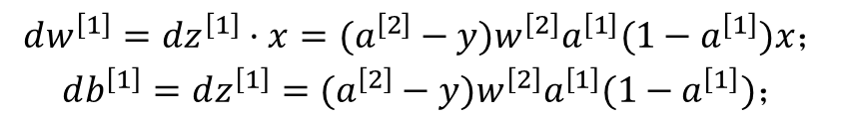

6.4 反向传播
$z[1]{\text{=}\text{w}}^{\left[1\right]}x$+ $b^{\left[1\right]}$
$$\begin{matrix}da^{\left[1\right]}=\frac{dL}{da^{\left[1\right]}}=dz^{\left[2\right]}·\frac{∂z^{\left[2\right]}}{∂a^{\left[1\right]}}=(a^{\left[2\right]}−y)w^{\left[2\right]}； \\ dw^{\left[2\right]}=\frac{dL}{dw^{\left[2\right]}}=dz^{\left[2\right]}·\frac{∂z^{\left[2\right]}}{∂w^{\left[2\right]}}=(a^{\left[2\right]}−y)a^{\left[1\right]}； \\ db^{\left[2\right]}=dz^{\left[2\right]}=a^{\left[2\right]}−y； \\ \left.dz^{\left[1\right]}=da^{\left[1\right]}·\frac{d}{dz^{\left[1\right]}}(σ(z^{\left[1\right]}))=da^{\left[1\right]}σ(z^{\left[1\right]})(1−σ(z^{\left[1\right]})\right) \\ \begin{aligned}=(a^{\left[2\right]}−y)w^{\left[2\right]}a^{\left[1\right]}(1−a^{\left[1\right]})； \\ \end{aligned}\end{matrix}$$
$$\left.a^{\left[1\right]}=σ(z^{\left[1\right]}\right)$$
以sigmoid为激活函数为例：
前向传播过程：
$z^{\left[2\right]}=w^{\left[2\right]}a^{\left[1\right]}+b^{\left[2\right]}$
$$a^{\left[2\right]}=\left(\left.σ(z_{}^{\left[2\right]}\right)\right)$$
反向传播过程：
$da^{\left[2\right]}=$ $−\frac{y}{a^{\left[2\right]}}+\frac{1−y}{1−a^{\left[2\right]}}；$
$dz^{\left[2\right]}$= $a^{\left[2\right]}−y;$
$$\begin{matrix}dw^{\left[1\right]}=dz^{\left[1\right]}·x=(a^{\left[2\right]}−y)w^{\left[2\right]}a^{\left[1\right]}(1−a^{\left[1\right]})x； \\ db^{\left[1\right]}=dz^{\left[1\right]}=(a^{\left[2\right]}−y)w^{\left[2\right]}a^{\left[1\right]}(1−a^{\left[1\right]})；\end{matrix}$$
梯度计算中间结果：

Slide 24

6.4 反向传播
$$\begin{matrix} \\ dw^{\left[2\right]}= (a^{\left[2\right]}−y)a^{\left[1\right]}； \\ db^{\left[2\right]}=a^{\left[2\right]}−y； \\ \begin{aligned}dw^{\left[1\right]}= (a^{\left[2\right]}−y)w^{\left[2\right]}a^{\left[1\right]}(1−a^{\left[1\right]})x； \\ db^{\left[1\right]}=(a^{\left[2\right]}−y)w^{\left[2\right]}a^{\left[1\right]}(1−a^{\left[1\right]})；\end{aligned} \\ \end{matrix}$$
因此通过反向传播，我们求得了：
这样就可以对$w^{\left[1\right]}$ ${，w}^{\left[2\right]}$， $b^{\left[1\right]}$， $b^{\left[2\right]}$进行更新，训练出更好的神经网络

Slide 25
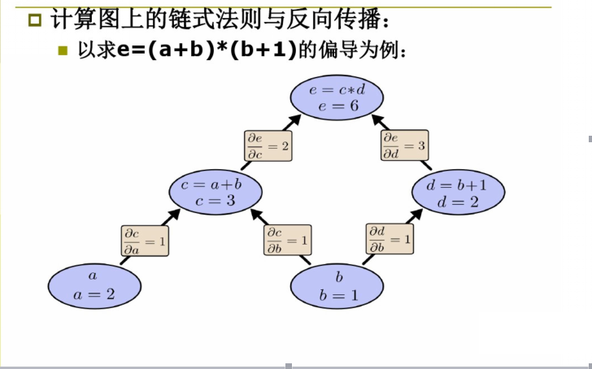
利用链式法则反向传播

